Slide 1
Dispositivi Programmabili

Slide 2
Dispositivi programmabili
  Sono dispositivi hardware (chip) che mettono a disposizione elementi logici più o meno complessi che possono essere opportunamente interconnessi secondo diverse configurazioni in funzione delle specifiche di progetto
  Dispongono di
    Componenti logici (porte logiche, Flip-Flop, Buffer)
    Linee di connessione
    Sistemi di inetrconnessione (Multiplexer, connessioni)
    Porte di I/O
  Tipologie di Circuiti Programmabili
      PLA, PAL, ROM.
      CPLD
      FPGA

Slide 3
Dispositivi Programmabili
I diversi dispositivi possono essere classificati in base a diversi aspetti:
  Modalità di programmazione
    programmabili a maschera (MPGA)
    programmabili una volta (Fuse o Antifuse)
    riprogrammabili (EEPROM, SRAM)
    riconfigurabili (SRAM)
  Connessioni
    Globali
    Locali e distribuite

Slide 4
Modalità di programmazione
  FUSE
    Le connessioni tra linee sono inizialmente tutte attive
    In fase di programmazione si disattivano permanentemente le connessioni inutili
  ANTIFUSE
    Le connessioni tra linee sono inizialmente tutte inattive
    In fase di programmazione si attivano permanentemente le connessioni utili
  EEPROM
    le connessioni inizialmente sono tutte inattive
    In fase di programmazione si possono attivare o disattivare elettricamente in modo non distruttivo
    Lo stato viene mantenuto anche in assenza di alimentazione

Slide 5
Modalità di programmazione
  SRAM
  le connessioni inizialmente sono tutte inattive
    In fase di programmazione si possono attivare o disattivare elettricamente in modo non distruttivo
    Lo stato NON viene mantenuto in assenza di alimentazione
    Maggiore velocita’ di programmazione rispetto la tecnologia EEPROM
    In base alla tecnologia la programmazione puo’ avvenire:
      Durante la fase non operativa del dispositivo (riprogrammabile)
      Durante la fase operativa del dispositivo (riconfigurabile)
        Si interviene separatamente su varie parti del dispositivo

Slide 6
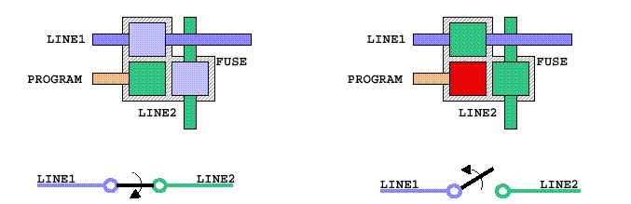
Fuse
Le linee del dispositivo sono in origine tutte connesse
  La programmazione consiste nel “BRUCIARE” (fuse) alcune connessioni in modo tale da mantenere solo quelle necessarie
  La programmazione avviene mediante una tensione piu’ elevata di quella di normale funzionamento

Slide 7
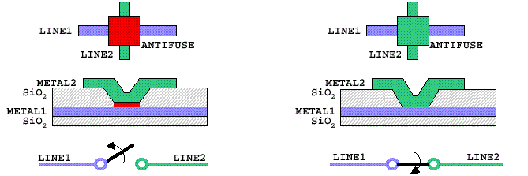
Antifuse
Le linee del dispositivo sono in origine tutte disconnesse
  La programmazione consiste nel “CREARE” (antifuse) le connessioni necessarie
  La programmazione avviene mediante una tensione piu’ elevata di quella di normale funzionamento

Slide 8
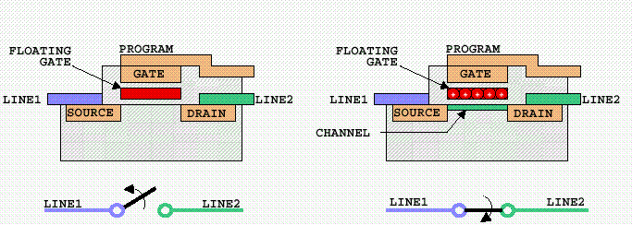
EEPROM
Le linee del dispositivo sono in origine tutte disconnesse
  La programmazione consiste nel “DEPOSITARE” una carica sul gate flottante del transistor in modo da mandarlo in conduzione
  La cancellazione può avvenire elettricamente o tramite esposizione a raggi UV

Slide 9
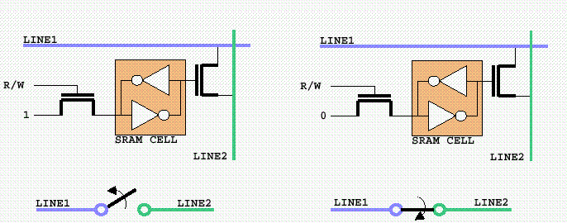
SRAM (RAM statica)
Le linee del dispositivo sono in origine tutte disconnesse
  La programmazione consiste nel “MEMORIZZARE” un valore logico (‘0’ o ‘1’) in una cella di RAM Statica

Slide 10
Connessioni
Connessione Globale
  Linea che attraversa buona parte del dispositivo e condivisa da molti elementi logici
    Elevati ritardi
    Può essere pilotata da un solo elemento logico (scarsa flessibilità)
Connessione locale
  Linea che attraversa una parte ridotta del dispositivo ed è condivisa da pochi elementi
    ritardi più contenuti
    elevata flessibilità

Slide 11
Connessioni
Le connessioni globali sono caratteristiche dei
  Dispositivi logici a due livelli:
    PAL, PLA, ROM
  CPLD (Complex Programmable Logic Device)
Le connessioni locali sono caratteristiche degli
  FPGA (Field Programmable Gate Array)

Slide 12

Logiche programmabili a 2 livelli
Sono usate per realizzare funzioni logiche a due livelli
NOTA1: qualunque funzione combinatoria può essere espressa come somma di termini minimi
NOTA2: si possono realizzare funzioni a più livelli sfuttando la retroazione
Dispongono di:
    Un numero di ingressi fissato (Buffer di Ingresso)
    Un piano di AND (per realizzare i termini minimi)
    Un piano di OR (per realizzare le somme)
    Un numero di uscite fissato (Buffer di Uscita)
Notes:
input buffer: diodi di tosatura, trigger di schmitt
output buffer: resistenze di protezione, pull up, buffere, alta impedenza, in-out, ....

Slide 13
Logiche programmabili a 2 livelli
Vi sono tre tipi principali
  PLA (Programmable Logic Array)
    Piano AND programmabile
      Implementa solo i termini minimi necessari
    Piano OR programmabile
  PAL (Programmable Array Logic)
    Piano AND programmabile
    Piano OR fissato
      Impone un vincolo sul numero di termini minimi che la funzione contiene
  ROM (Read Only Memory)
    Piano AND fissato
      Implementa tutti i possibili termini minimi (DECODER)
    Piano OR programmabile

Slide 14
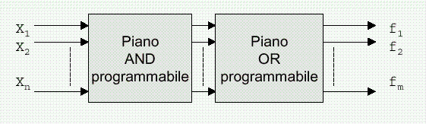
Programmable Logic Array (PLA)
Consente di realizzare qualunque funzione logica
Questa è espressa in somme di implicanti

Slide 15
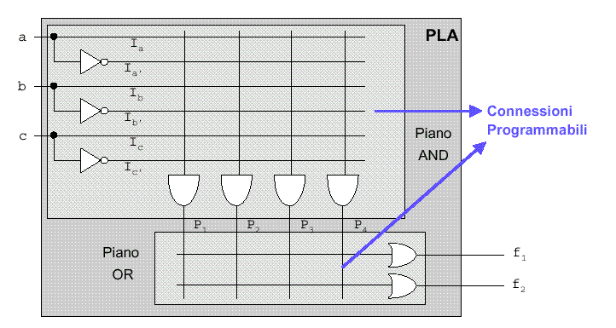
Programmable Logic Array (PLA)
Schema logico di una PLA
  Esempio con 3 ingressi e due uscite (non programmata)

Slide 16
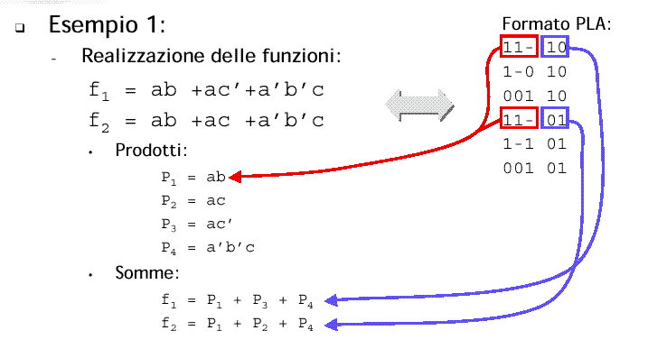
Programmable Logic Array (PLA)

Slide 17
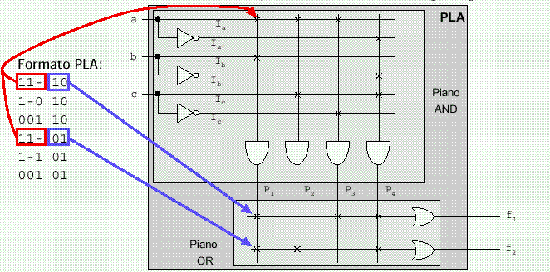
Programmable Logic Array (PLA)

Slide 18
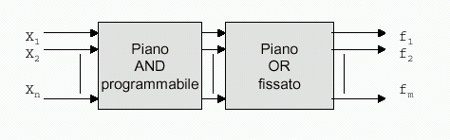
Programmable Array Logic (PAL)
Piano di AND programmabile e piano OR fissato
Consente di implementare somme di prodotti
  Vi può essere un limite sul numero massimo di prodotti che possono concorrere nella realizzazione di una funzione

Slide 19
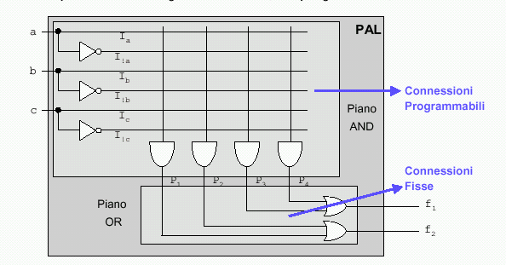
Programmable Array Logic (PAL)
Schema logico di una PAL
  Esempio di PAL a 3 ingressi e 2 uscite (non programmata)

Slide 20
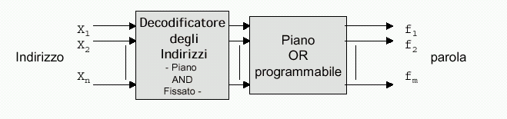
Read Only Memory (ROM)
  Può essere realizzata con un piano di AND fisso e completo e con un piano di OR programmabile
  In pratica implementa m funzioni a n ingressi
  ad una configuarzione d’ingresso (INDIRIZZO) viene associata una configurazione d’uscita (PAROLA)
  Il piano AND agisce da DECODIFICATORE degli indirizzi

Slide 21
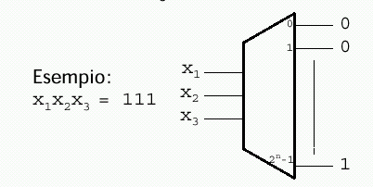
Read Only Memory (ROM)
Piano AND (decodificatore degli indirizzi)
  realizza tutti i possibili termini minimi
  per ogni configurazione d’ingresso attiva una ed una sola linea d’uscita

Slide 22
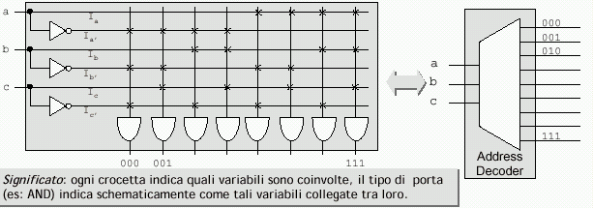
Read Only Memory (ROM)
Schema logico del piano AND

Slide 23
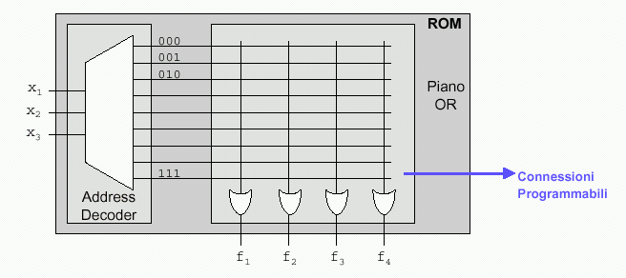
Read Only Memory (ROM)
Schema logico di una ROM
  Esempio di una ROM a 3 ingressi e 4 uscite (non programmata)

Slide 24
Read Only Memory (ROM)
Esempio:
  dalla tabella di verità della funzione a più uscite

Slide 25
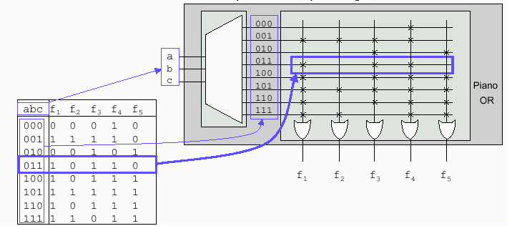
Read Only Memory (ROM)
Realizzazione della funzione

Slide 26
PLA e PAL avanzate
PLA e PAL consentono di realizzare solo reti combinatorie a due livelli
Questo limite può essere superato
  Introducendo una rete di reazione
    permette di implementare reti combinatorie a più di due livelli
  Introducendo elementi di memoria (Flip-Flop)
    permette di implementare macchine sequenziali (sincrone)

Slide 27
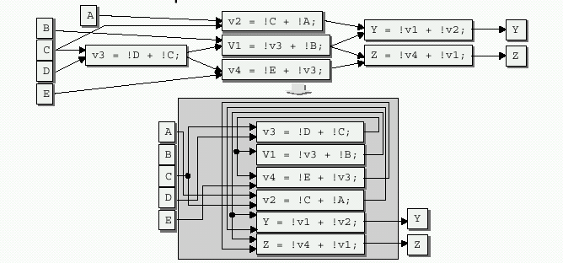
PLA e PAL avanzate
Esempio di implementazione di una rete combinatoria a più livelli grazie alla retroazione

Slide 28
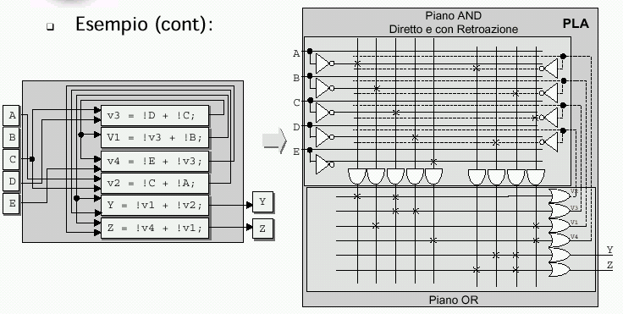
PLA e PAL avanzate
Esempio: realizzazione

Slide 29
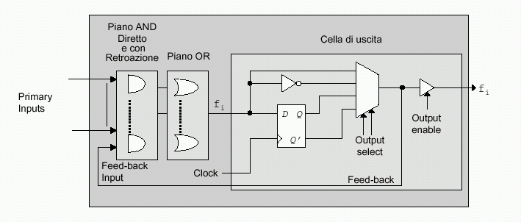
PLA e PAL avanzate
L’aggiunta di elementi di memoria in uscita possono ulteriormente ampliare le prestazioni del dispositivo

Slide 30
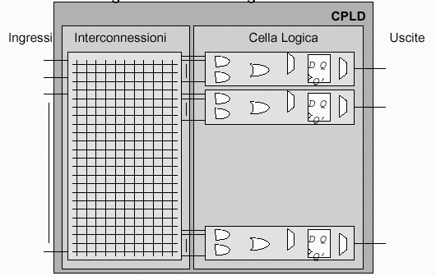
CPLD
Complex Programmable Logic Device
Sono la logica evoluzione di PAL e PLA
Sono caratterizzati da:
  Connessioni globali
  Logica Concentrata
Rispetto PAL e PLA
  Sono più complessi
  e hanno dimensioni
  maggiori
  Consentono di
  ottenere prestazioni
  più elevate

Slide 31
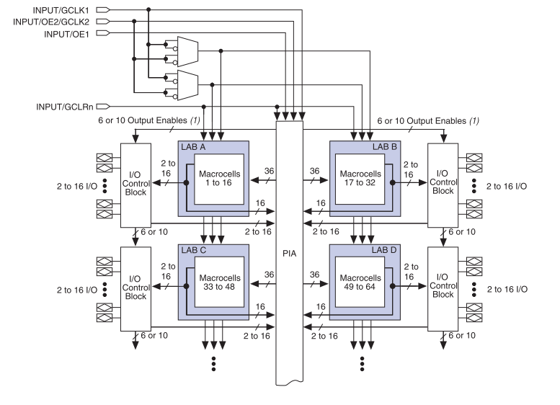
CPLD – MAX 3000 A
Logic array blocks (LABs)
Macrocells
Expander product terms (shareable and parallel)
Programmable interconnect array (PIA)
I/O control blocks
4 dedicated Inputs
  2 global clock
  1 output enable
  1 global clear

Slide 32
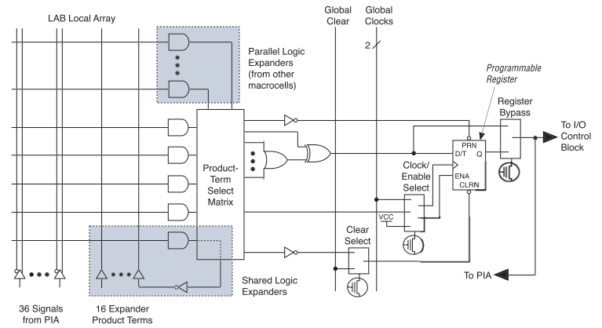
Max 3000 – Logic Array Blocks
16 macrocells
  logic array (5 minterms each)
  product–term select matrix
  programmable register
36 signals from the PIA and 16 from other macrocells as logic inputs
Global controls for secondary register functions

Slide 33
MAX 3000 – PTSM & expansions
Product Term Select Matrix
  Seleziona come impiegare i vari segnali
    Per realizzare funzioni logiche (somme di prodotti)
    Come segnali di controllo per il FF
Sherable logic expansion
    Consente una retroazione
    Il risultato può essere impiegato da altre macrocelle
    Introduce un certo ritardo
Parallel Logic Expansion
    Consente di sviluppare funzioni logiche più complesse sfruttando da macrocelle adiacenti
    Introduce un certo ritardo

Slide 34
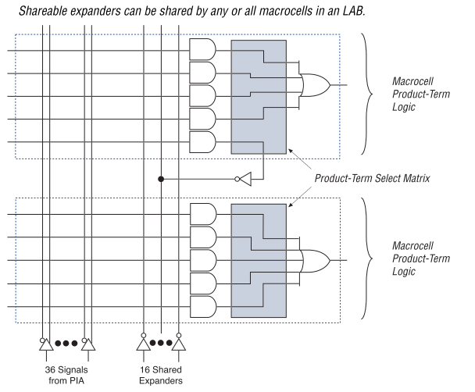
MAX 3000 – Sherable expansions

Slide 35
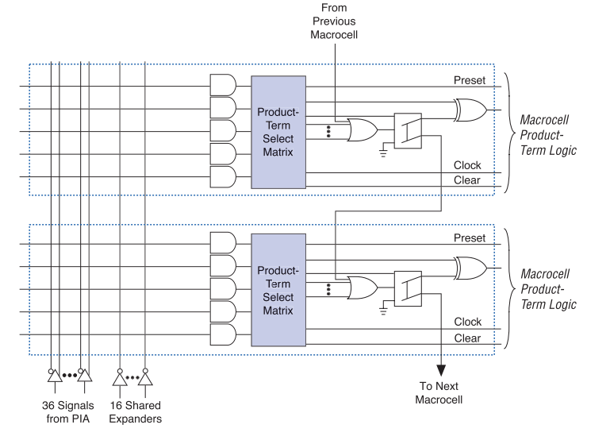
MAX 3000 – Parallel expansions

Slide 36
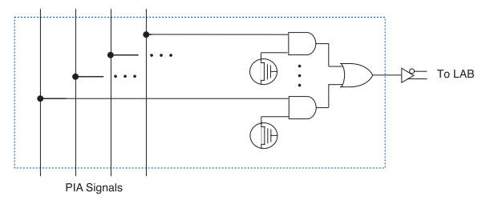
MAX 3000 - PIA
Programmable Interconnected Array
  Il PIA è un global bus programmabile che provvede a rendere disponibili all’interno del dispositivo tutti i segnali che lo alimentano, che si possono suddividere in :
    ingressi dedicati del MAX3000,
    pin di I/O
    uscite delle macrocelle
  Il ritardo di questi segnali è prevedibile

Slide 37
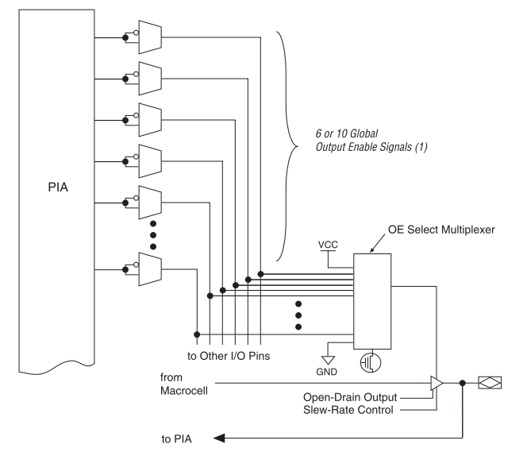
MAX 3000 – I/O Control Blocks

Slide 38
MAX 3000 – I/O Control Blocks
I PIN di I/O possono essere configurati
  Come , ingressi, uscite o bidirezionali
  Possono essere posti in alta impedenza
    Attraverso linee dedicate (dirette o negate) di OE (che derivano dal PIA)
      Tramite altri PIN di I/O
      Attraverso le uscite di macrocelle
    Possono essere posti perennemente in alta impedenza
    Possono essere posti perennemente come buffer
  E’ previsto un controllo dello slew-rate

Slide 39
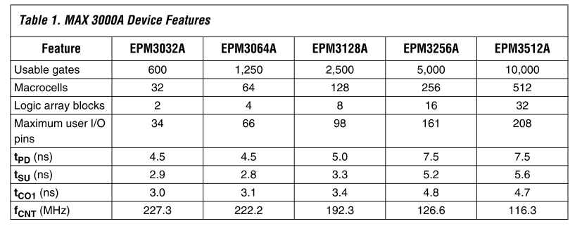
MAX 3000 – Product Family

Slide 40
MAX3000 - Q e A
Q: E’ possibile realizzare tramite CPLD MAX3000 la seguente
architettura?

Slide 41
MAX3000 - Q e A
Q: E’ possibile realizzare tramite CPLD MAX3000 la seguente
architettura?
A: NO con una CPLD si possono realizzare solo
circuiti DIGITALI

Slide 42
MAX3000 - Q e A
Q: E’ possibile realizzare tramite CPLD MAX3000 la seguente
funzione, ossia un predeterminato RITARDO asincrono ?
In
Out
RIT = 20ns

Slide 43
MAX3000 - Q e A
Q: E’ possibile realizzare tramite CPLD MAX3000 la seguente
funzione, ossia un predeterminato RITARDO asincrono ?
In
Out
RIT = 20ns
A: NO: non vi e’ alcun modo o alcun elemento che possa
realizzare questa funzione.
Nota1: nei circuiti digitali il ritardo e’ una conseguenza (indesiderata) della struttura stessa del circuito e non un parametro da soddisfare
Nota2: Un elemento di ritardo e’ tuttavia realizzabile in modo SINCRONO

Slide 44
MAX3000- Q e A
Q: E’ possibile realizzare tramite CPLD MAX3000 la seguente funzione logica (gli ingressi e le uscite siano collegati direttamente ai pin di I/O del dispositivo)?

Slide 45
MAX3000- Q e A
Q: E’ possibile realizzare tramite CPLD MAX3000 la seguente funzione logica (gli ingressi e le uscite siano collegati direttamente ai pin di I/O del dispositivo)?
A: NO: Non esiste alcun collegamento diretto tra i pin e la logica interna, ma bisogna passare attraverso ai buffer di I/O
(il tool di sviluppo tipicamente corregge automaticamente questo tipo di errore)

Slide 46
MAX3000 - Q e A
Q: E’ possibile realizzare tramite CPLD MAX3000 la seguente funzione (una logica pilota altre logiche sfruttando un bus tri-state)
Logic 2
Logic 3
Logic 1

Slide 47
MAX3000 - Q e A
Q: E’ possibile realizzare tramite CPLD MAX3000 la seguente funzione (una logica pilota altre logiche struttando un bus tri-state)
Logic 2
Logic 3
Logic 1
A: NO ! Gli unici buffer tri-state del dispositivo sono disponibili nei blocchi di I/O e pertanto non possono essere usati per pilotare logiche interne al dispositivo stesso! (un eventuale loop dal pin di uscita dovrebbe passare attraverso un buffer di ingresso che ne annullerebbe l’effetto

Slide 48
FPGA: Introduzione
  Le FPGA (Field Programmable Gate Array) sono dispositivi programmabili costituiti da una matrice di componenti logici collegabili tra loro
Complex Programmable Logic Device (CPLD)
Field-Programmable Gate Array (FPGA)
Architecture PAL/22V10-like Gate array-like
More Combinational More Registers + RAM
Density Low-to-medium Medium-to-high
0.5-10K logic gates 1K to 3.2M system gates
Performance Predictable timing Application dependent
Up to 250 MHz today Up to 200 MHz today
Interconnect “Crossbar Switch” Incremental

Slide 49
FPGA
Le FPGA mettono a disposizione dell’utente
  Componenti logici (CLB - Slice) costituiti da
    logica, piccole memorie, flip-flop, buffer, multiplexer.
  Linee di connessione
    sia locali (corte) che distribuite (lunghe)
  Matrici di inter-connessione
    per collegare varie linee tra loro e da queste ai blocchi logici
  Blocchi di I/O
    particolari blocchi logici dedicati all’I/O provvedono Buffer, protezioni, Fan-out, resistenze di pull-up e pull-down, adattatori d’impedenza, …
  Blocchi particolari
    memorie, moltiplicatori, PLL, decodificatori, …

Slide 50
FPGA
Pregi e difetti:
  Estremamente versatili
  Elevata complessità computazionale
  Più lente di CPLD e ASIC
  Costo elevato per singolo componente (ma esistono famiglie particolarmente economiche)
  Costo del prototipo ridotto
  “Time to market” molto ridotto
  Possibilità di “upgrade” del circuito (anche a distanza)
  Ottime per la realizzazione di prototipi, (ma si usano sempre di più anche negli elevati volumi di fabbricazione)
  Capacità di supportare sistemi interni (embedded systems)

Slide 51
XC4000 Architecture and Features
Architettura Xilinx (1995)

Slide 52
XC4000 Architecture
Programmable
Interconnect
I/O Blocks (IOBs)
Configurable
Logic Blocks (CLBs)

Slide 53
XC4000E/X Configurable Logic Blocks
C1
C2
C3
C4
2 Four-input function generators (Look Up Tables)
- 16x1 RAM or
Logic function
2 Registers
- Each can be
configured as Flip
Flop or Latch
- Independent
clock polarity
- Synchronous and
asynchronous
Set/Reset
H1 DIN S/R EC
S/R
Control
G4
DIN
G3
G
F'
SD
YQ
G2
Func.
G'
D
Q
G1
Gen.
H'
EC
1
RD
H
G'
Y
Func.
H'
S/R
Gen.
Control
F4
F3
F
DIN
SD
F2
Func.
F'
D
Q
XQ
Gen.
G'
F1
H'
EC
1
RD
H'
X
K
F'

Slide 54
Look Up Tables
Combinatorial Logic is stored in 16x1 SRAM Look Up Tables (LUTs) in a CLB
Example:
Look Up Table
4-bit address
Combinatorial Logic
A B C D Z
0 0 0 0 0
0 0 0 1 0
0 0 1 0 0
0 0 1 1 1
0 1 0 0 1
0 1 0 1 1
. . .
1 1 0 0 0
1 1 0 1 0
1 1 1 0 0
1 1 1 1 1
A
4
2
(2 )
B
Z
= 64K !
C
D
Capacity is limited by number of inputs, not complexity
Choose to use each function generator as 4 input logic (LUT) or as high speed sync.dual port RAM
WE
G4
G3
G
G2
Func.
G1
Gen.

Slide 55
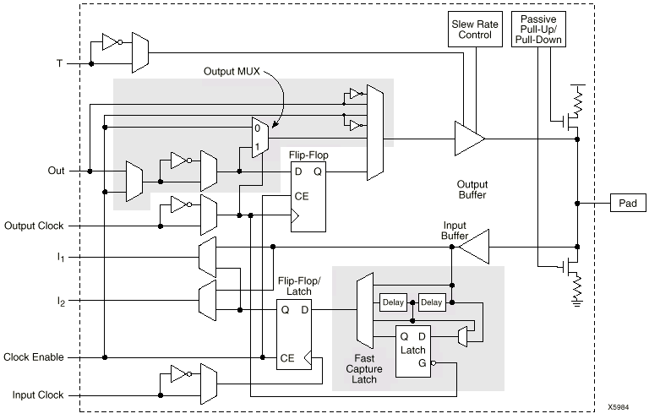
XC4000X I/O Block Diagram
Shaded areas are not included in XC4000E family.

Slide 56
Xilinx FPGA Routing
1) Fast Direct Interconnect - CLB to CLB
2) General Purpose Interconnect - Uses switch matrix
3) Double Lines
4) Long Lines
  Segmented across chip
  Global clocks, lowest skew
  2 Tri-states per CLB for busses
CLB
CLB
Switch
Matrix
Switch
Matrix
CLB
CLB

Slide 57
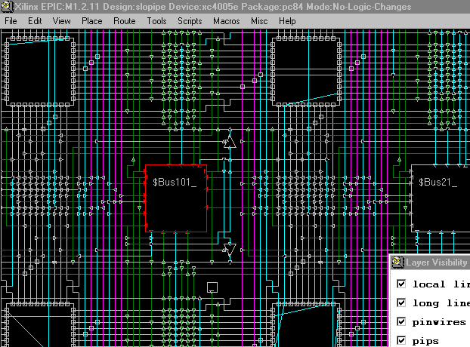
What’s Really In that Chip?
Programmable Interconnect Points, PIPs (White)
Switch
Matrix
Routed Wires (Blue)
Direct
Interconnect
(Green)
CLB
(Red)
Long Lines
(Purple)

Slide 58
Altera Cyclone V

Slide 59
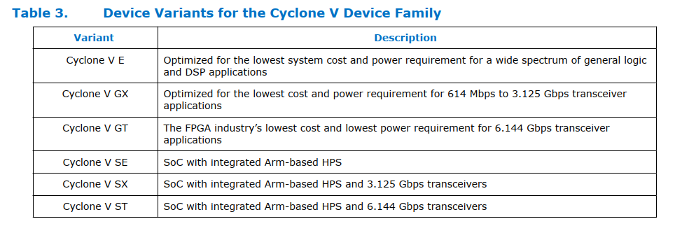
Varianti

Slide 60
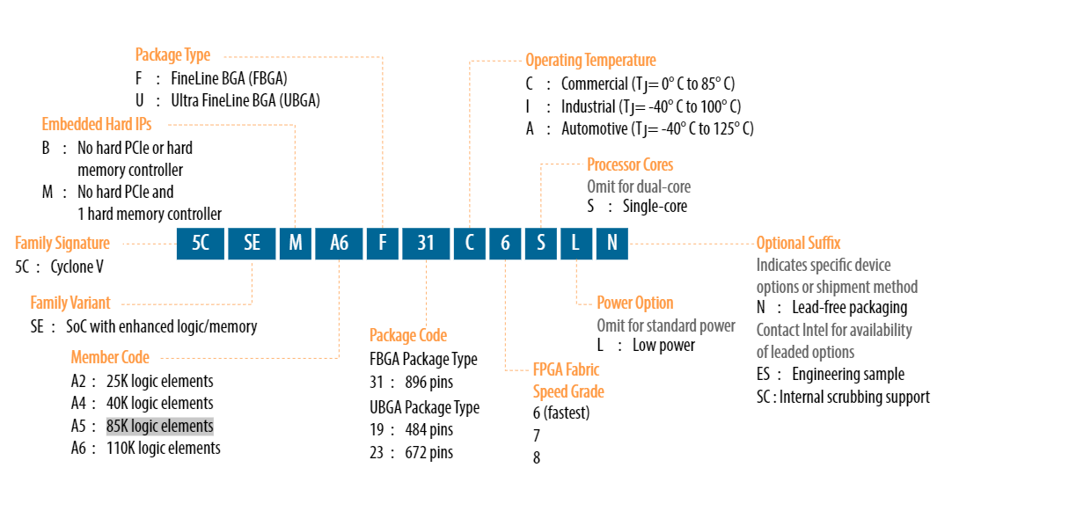
Altera Cyclone® V SE 5CSEMA5F31C6N

Slide 61
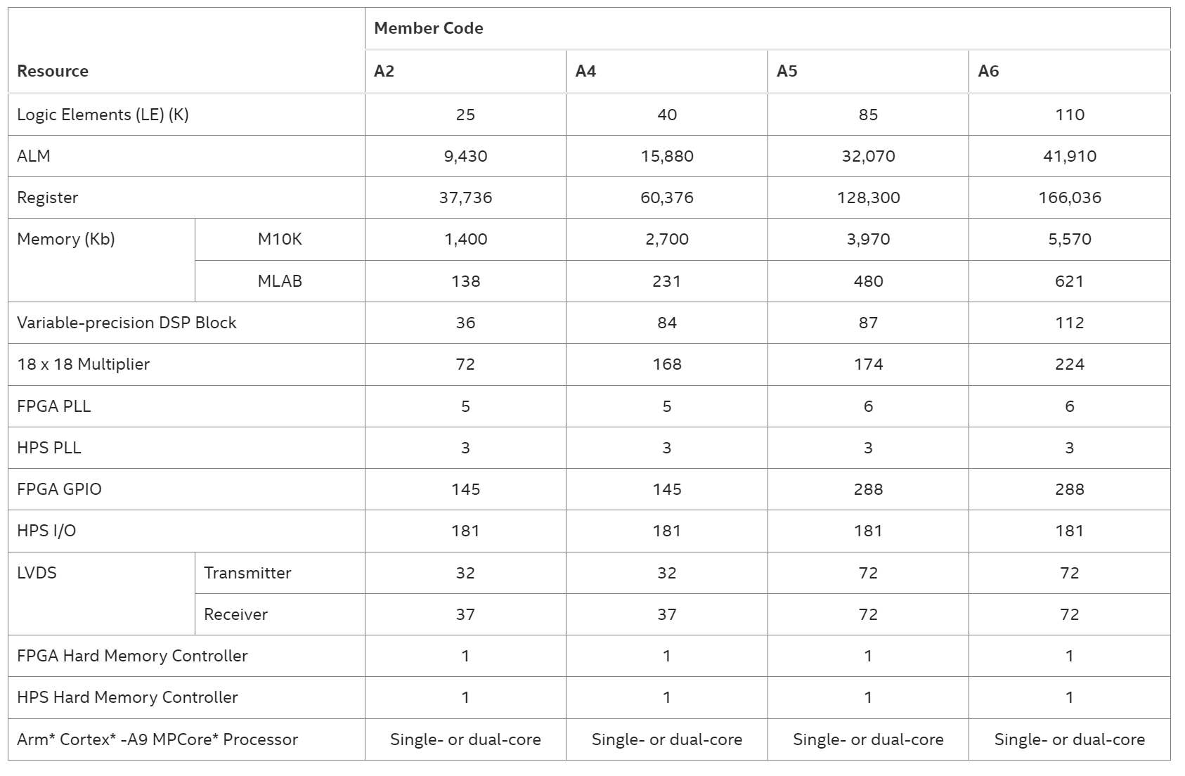
Resources

Slide 62
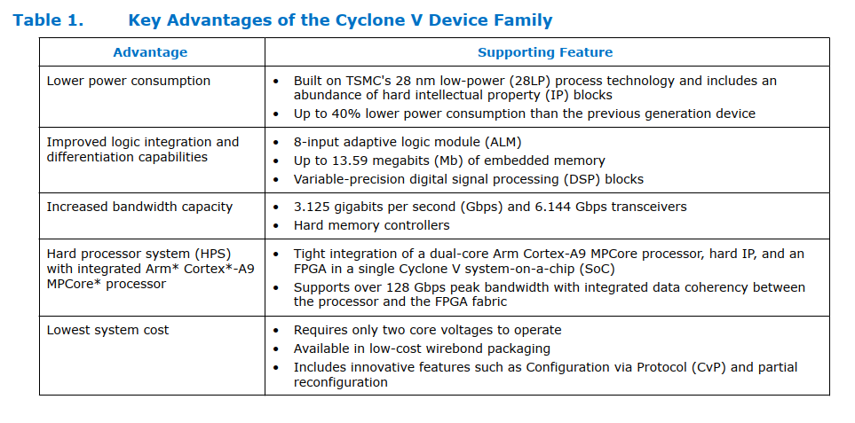
Caratteristiche

Slide 63
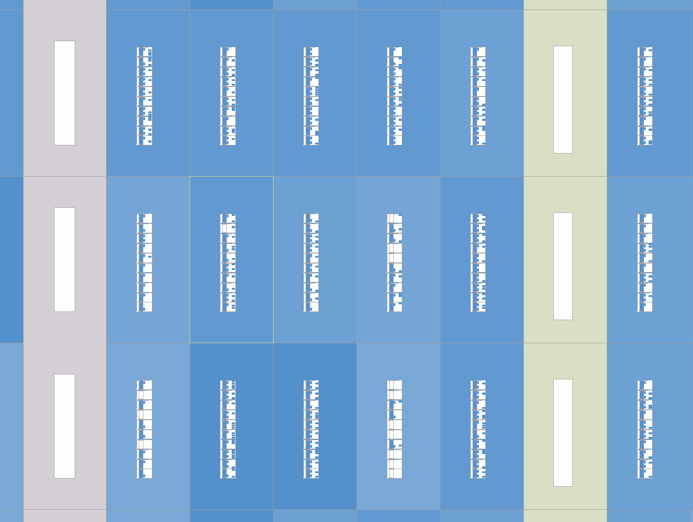
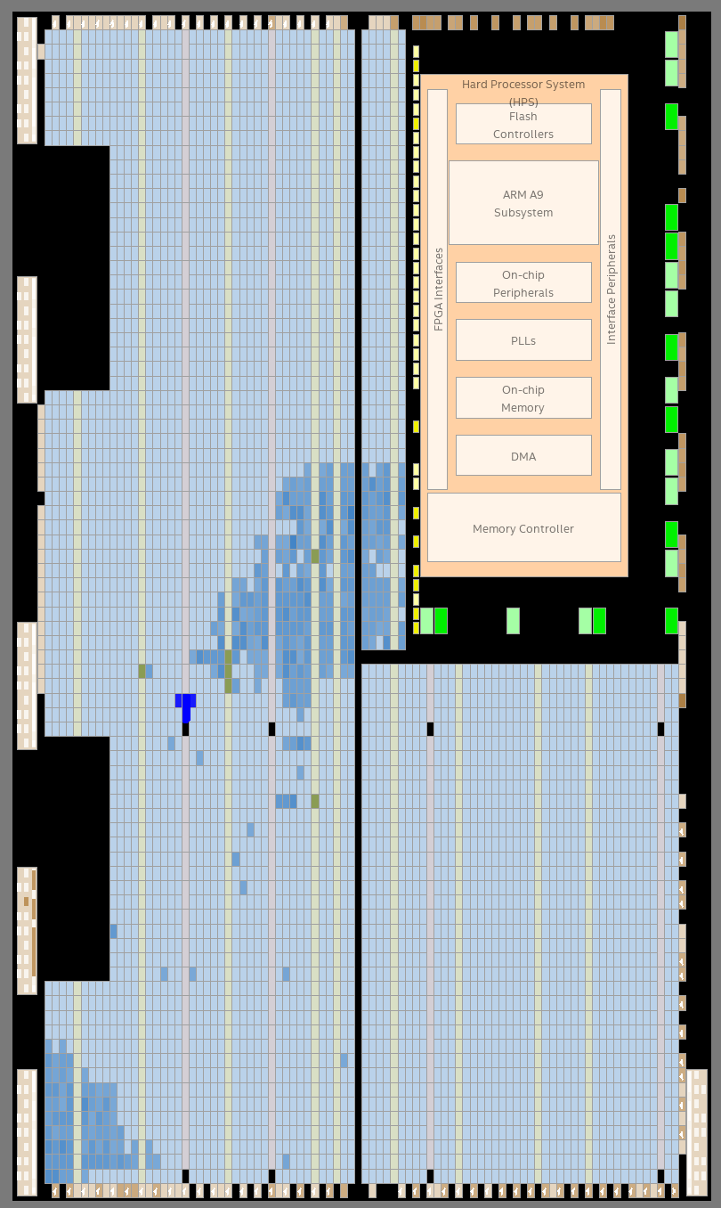
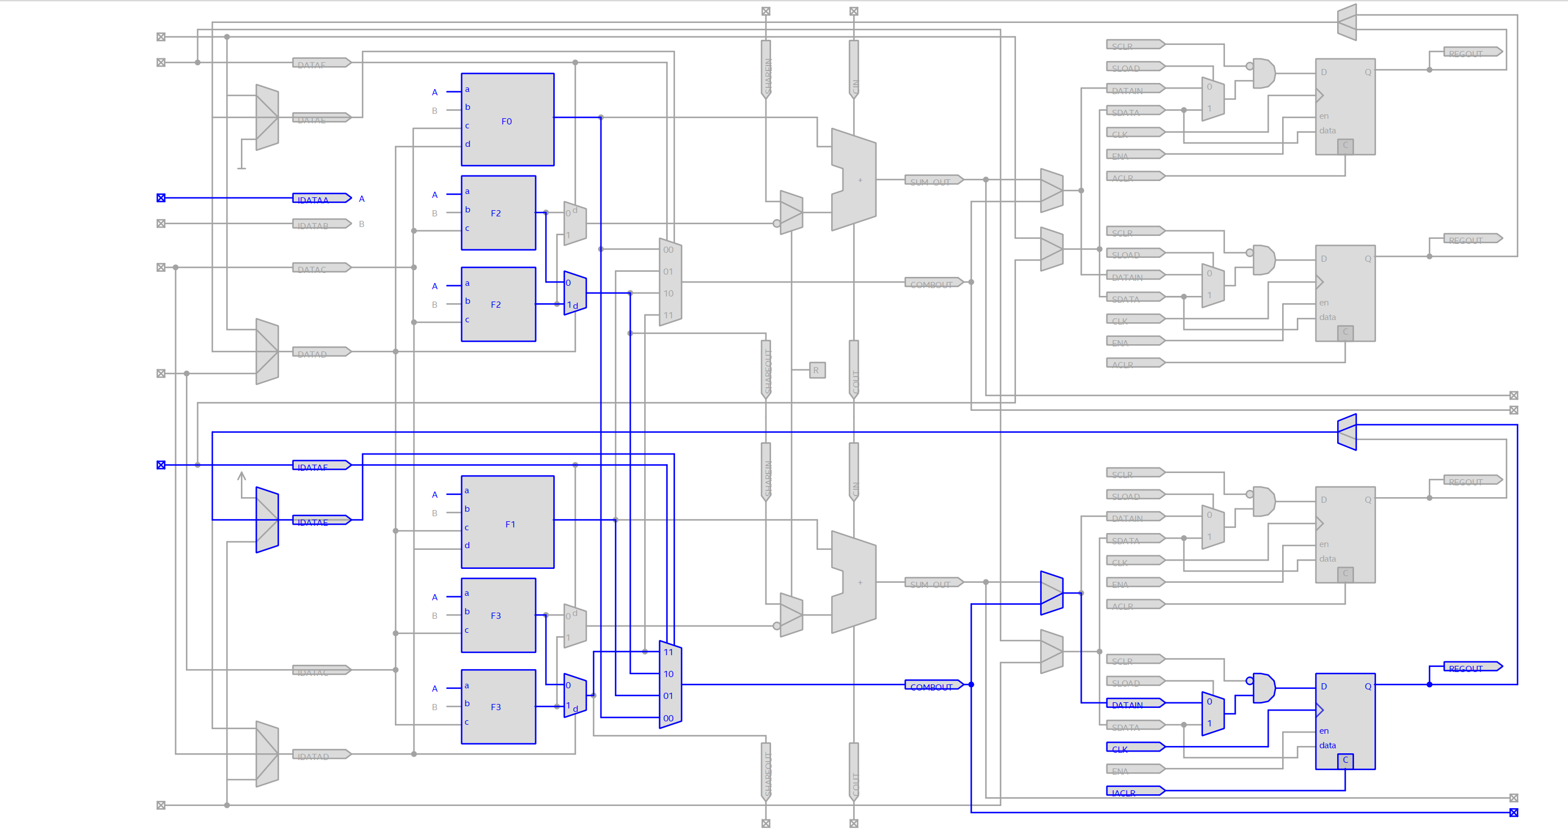
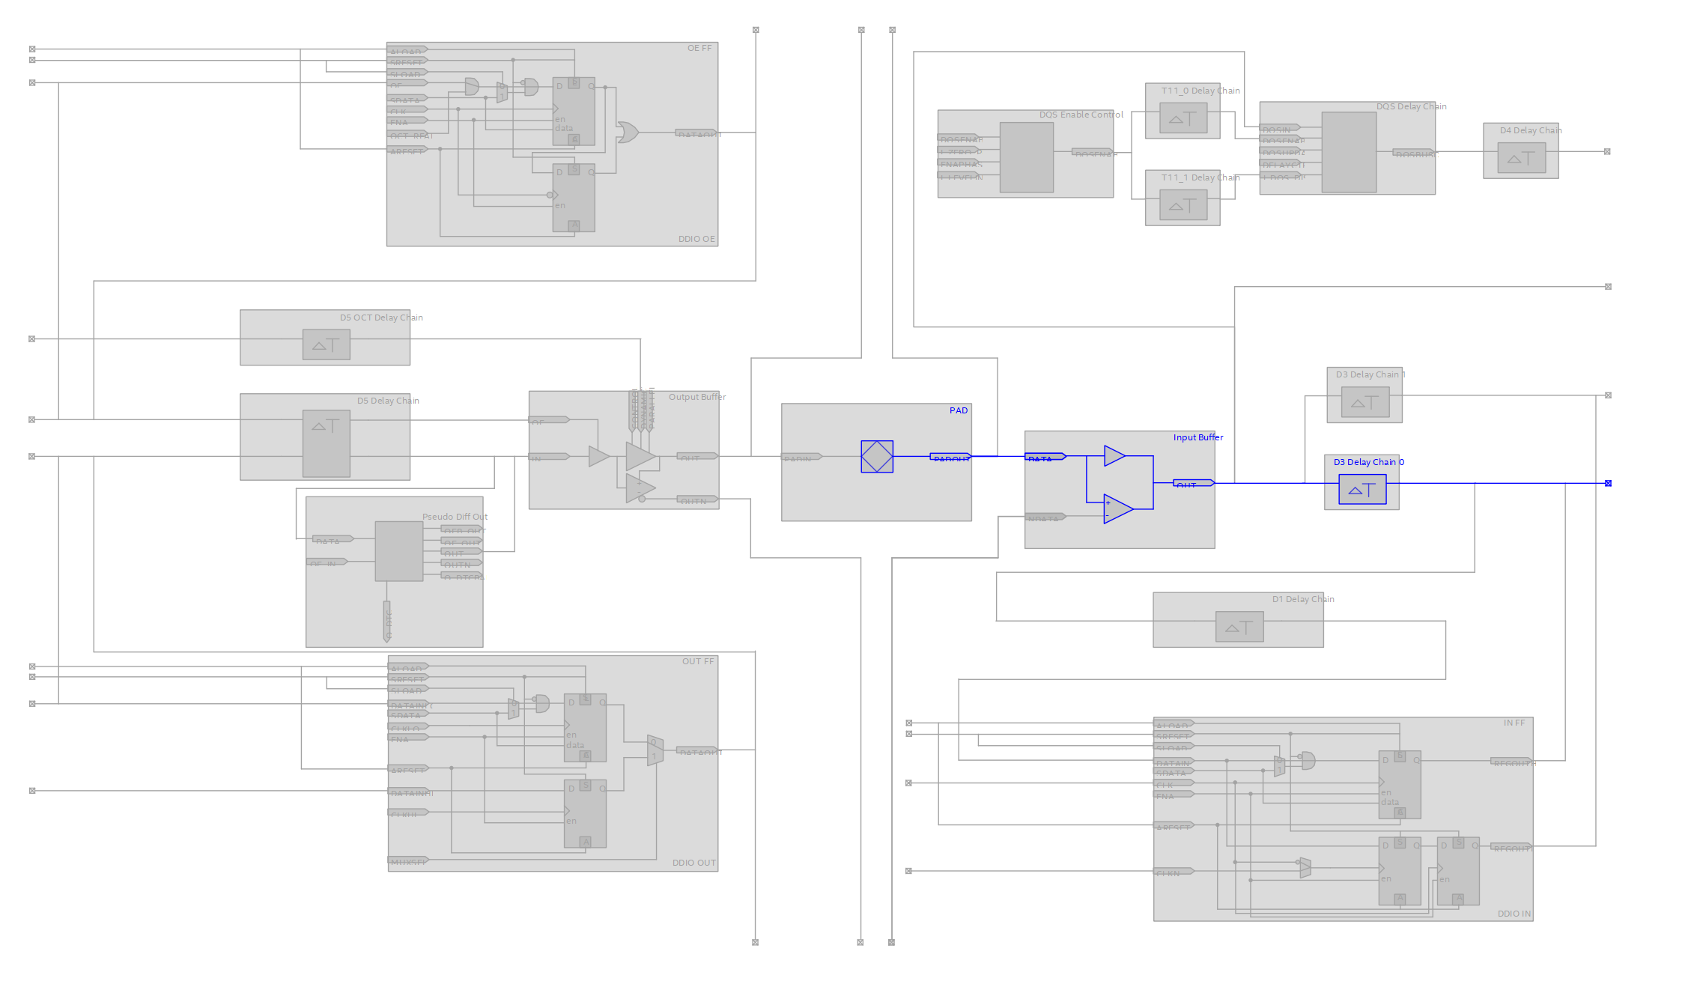
Resources

Slide 64
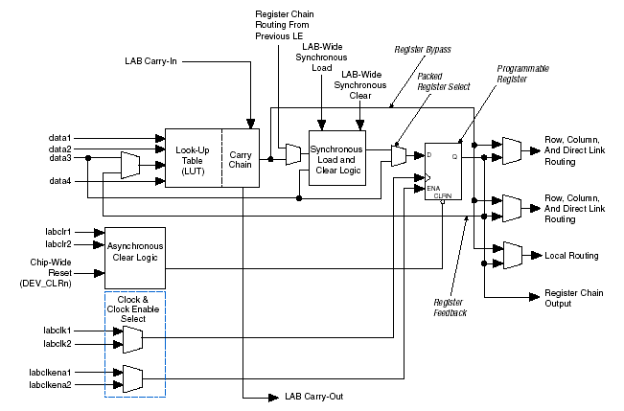
Cyclone II Logic Element (LE)

Slide 65
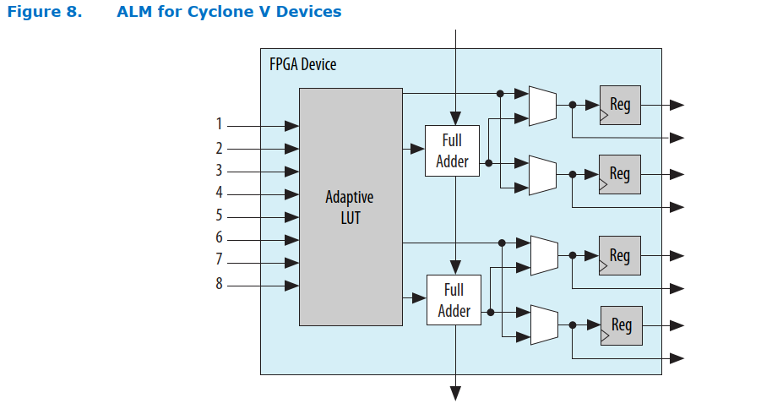
Cyclone V ALM
ALM = Adaptive Logic Module

Slide 66
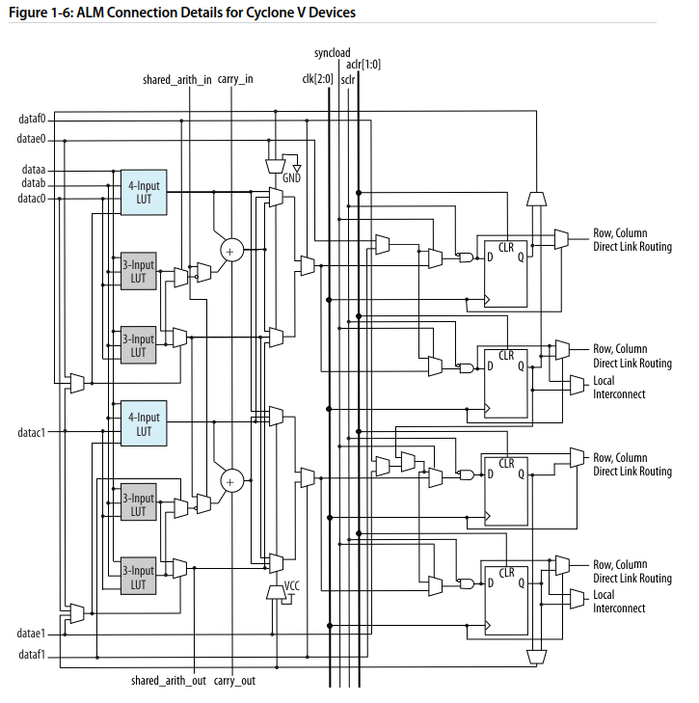
Cyclone V ALM - detail

Slide 67
ALM Operating Mode
Normal
  Più funzioni logiche separate
  Due funzioni generiche a 5 ingressi
  Una funzione generica a 6 ingressi
  Talune funzioni a 8 Ingressi
  4 registri

Slide 68
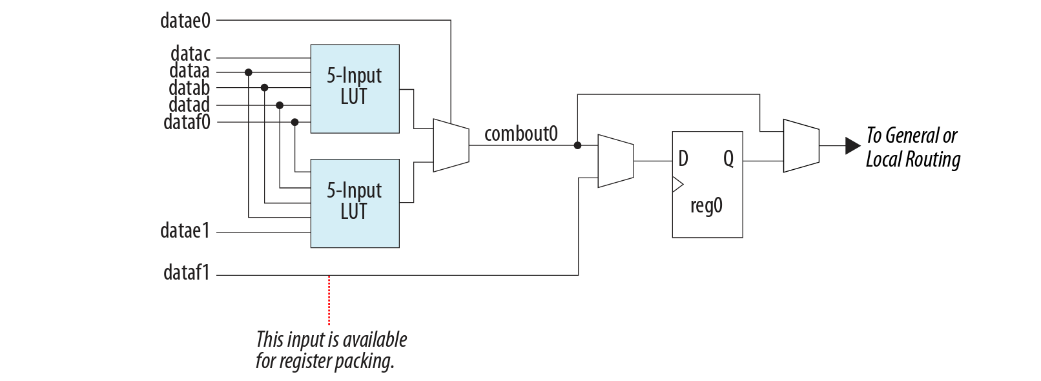
ALM Operating Mode
Extended LUT
  2 funzioni ed un selettore
  (Utile per la funzione «if – else»)
  Catena di registri accessibile con ingresso dedicato

Slide 69
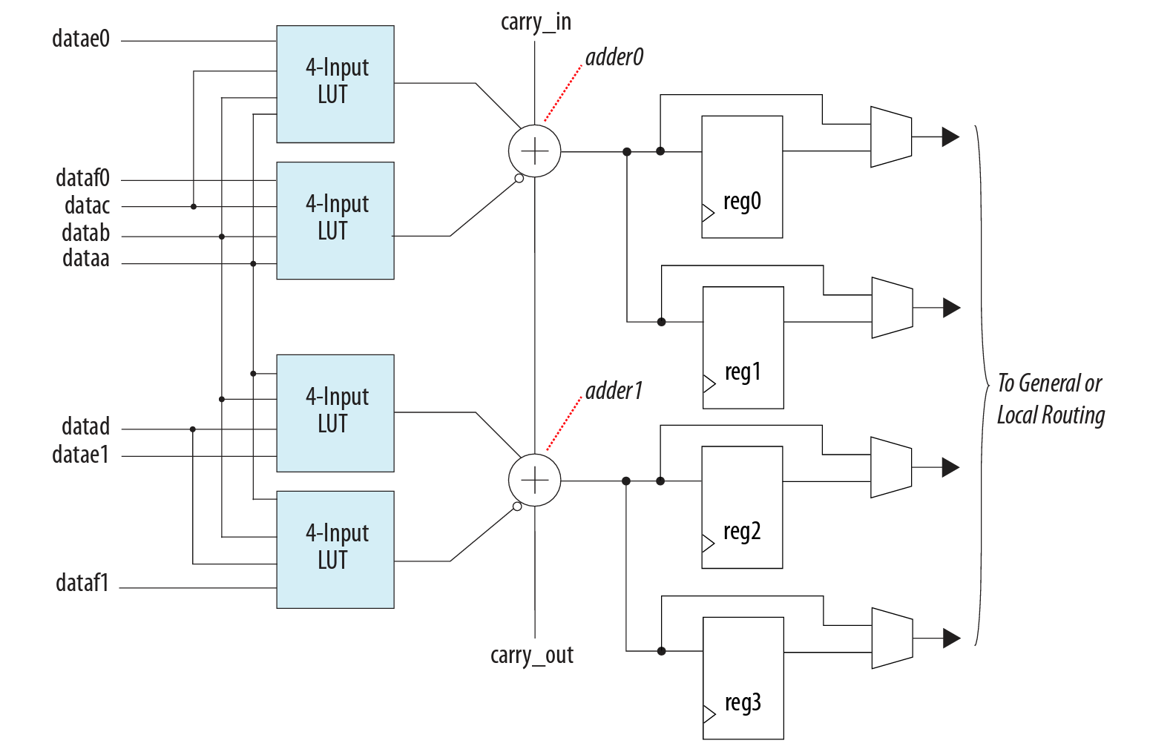
ALM Operating Mode
Arithmetic Mode
  La Carry Chain percorre 5 ALM, poi si collega eventualmente al prossimo LAB nella stessa colonna

Slide 70
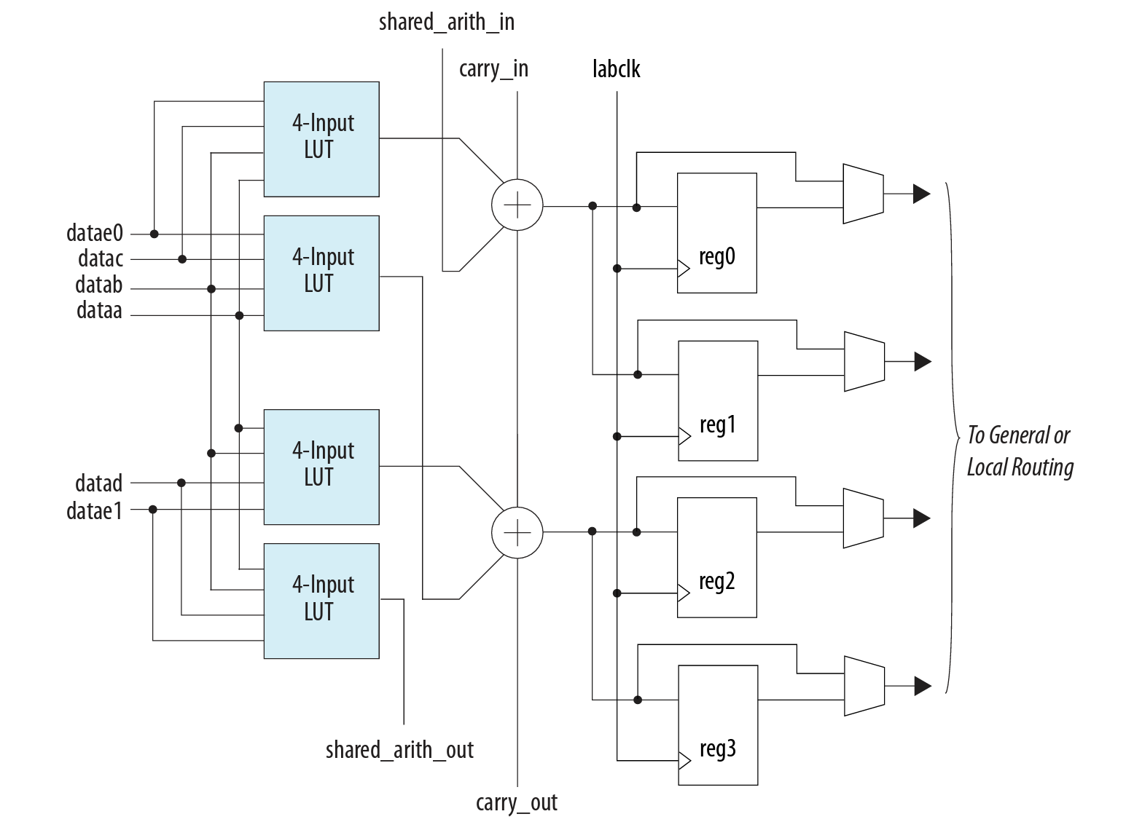
ALM Operating Mode
Shared Arithmetic Mode
  Ciascuna LUT calcola somma e riporto di 3 bits
  La Shared Arith Chain ha la stessa logica della Carry Chain
  Sommatore a 3 ingressi a N bit

Slide 71
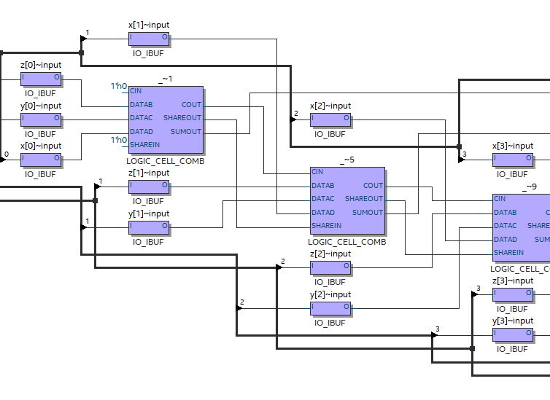
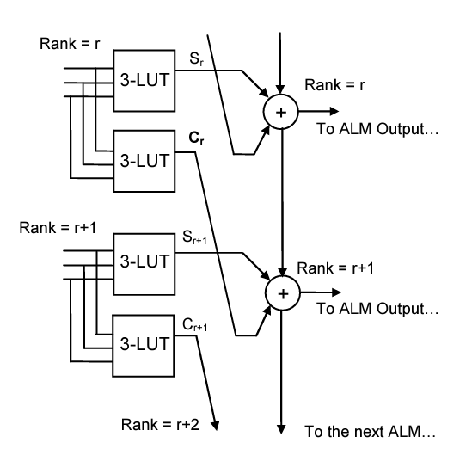
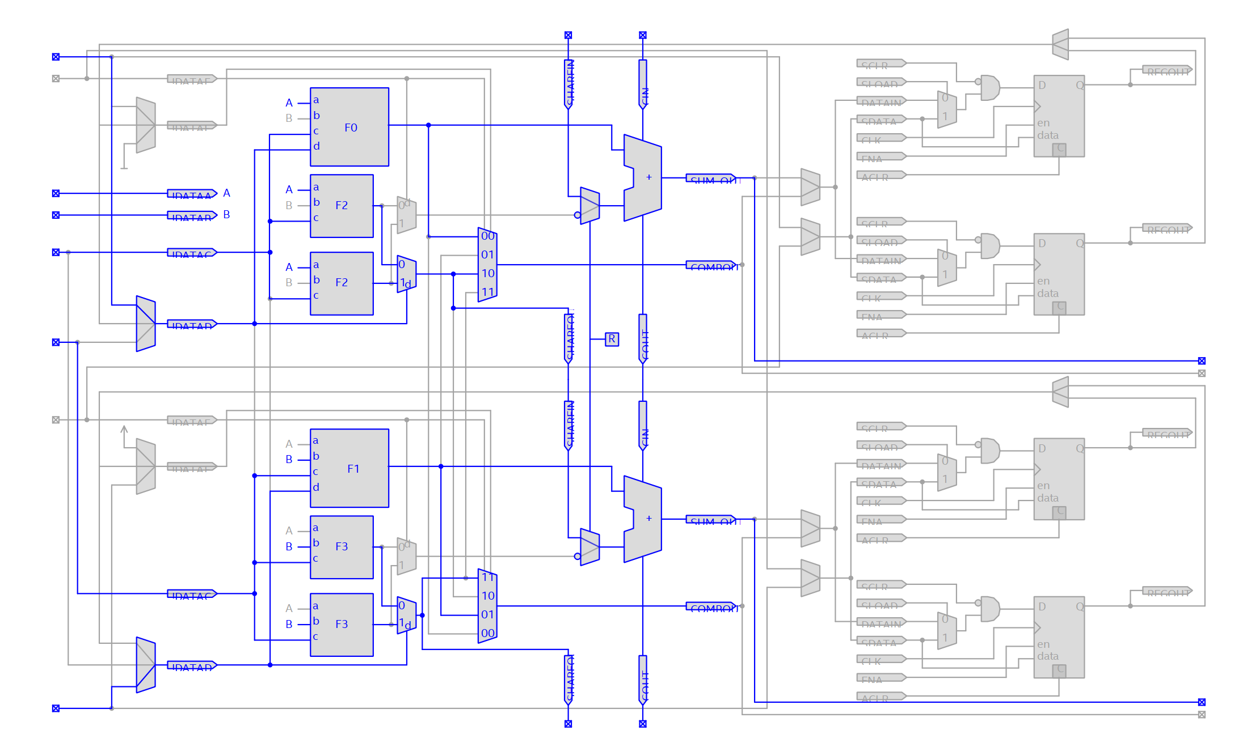
Sommatore a 3 ingressi di N bits
X+Y+Z

Slide 72
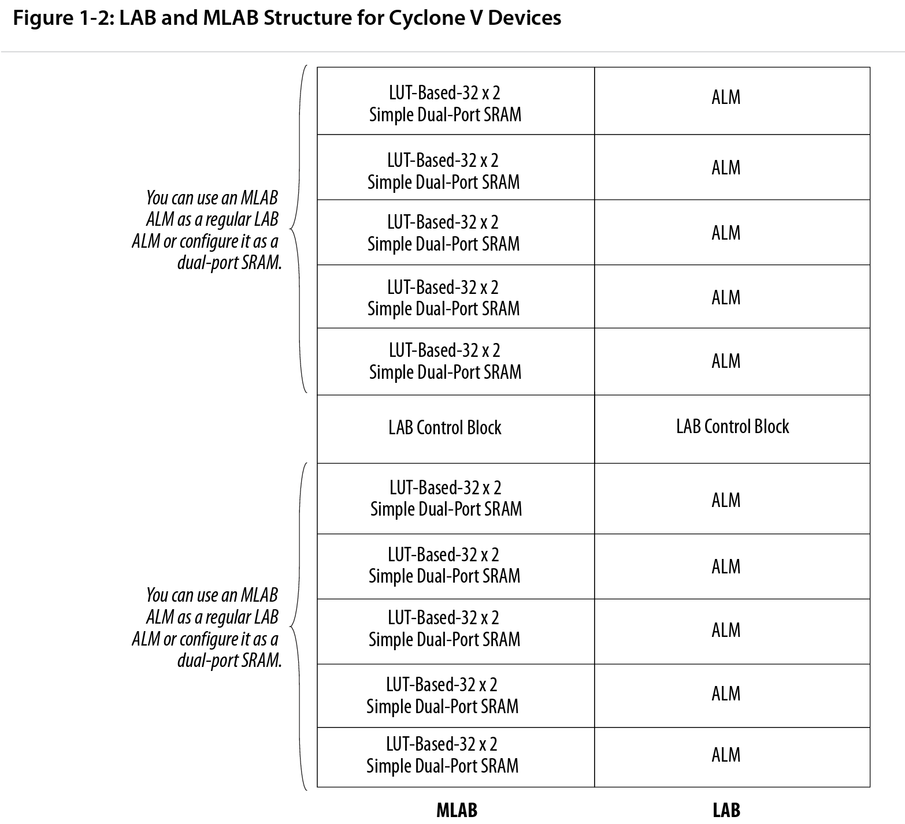
LAB - MLAB
10 ALM sono «racchiusi» in un LAB
Ogni ALM può essere configurato come una memoria di 2*32 bits
Un quarto dei LAB possono essere utilizzati come MLAB
MLAB mette a disposizione 10*2*32=640 bits SRAM dual port
LAB Control Signals

Slide 73
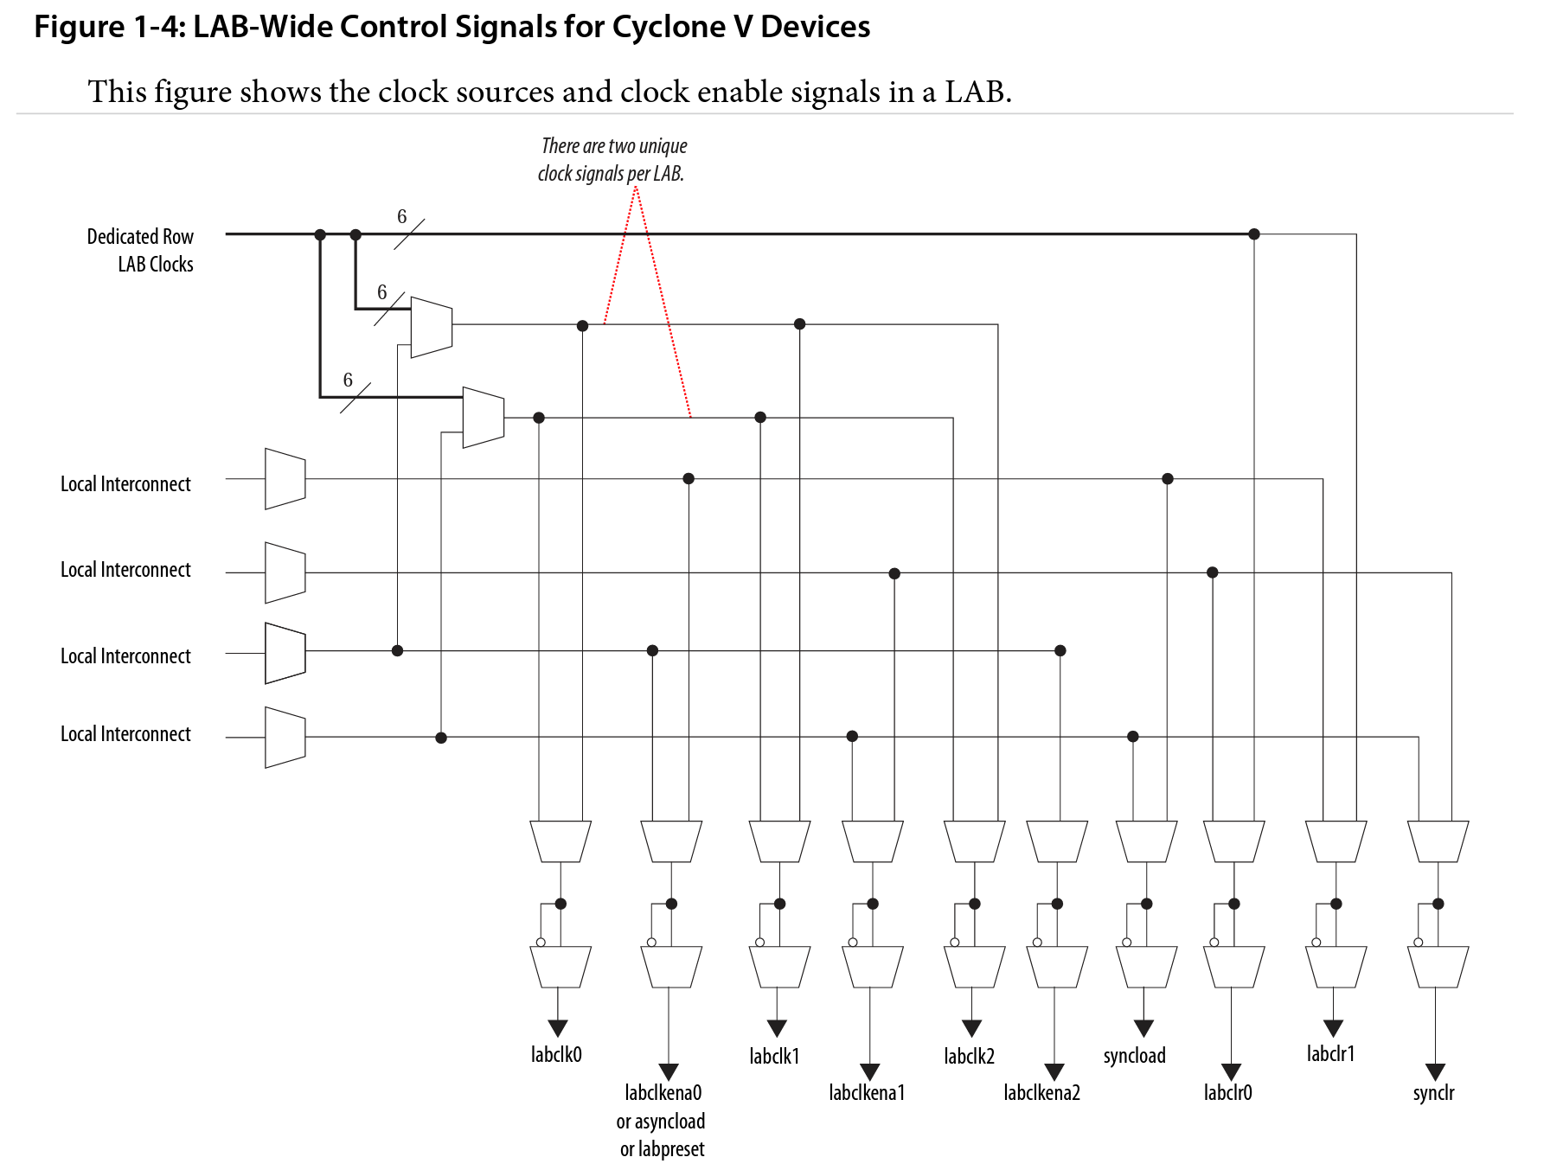
LAB Control Signals

Slide 74
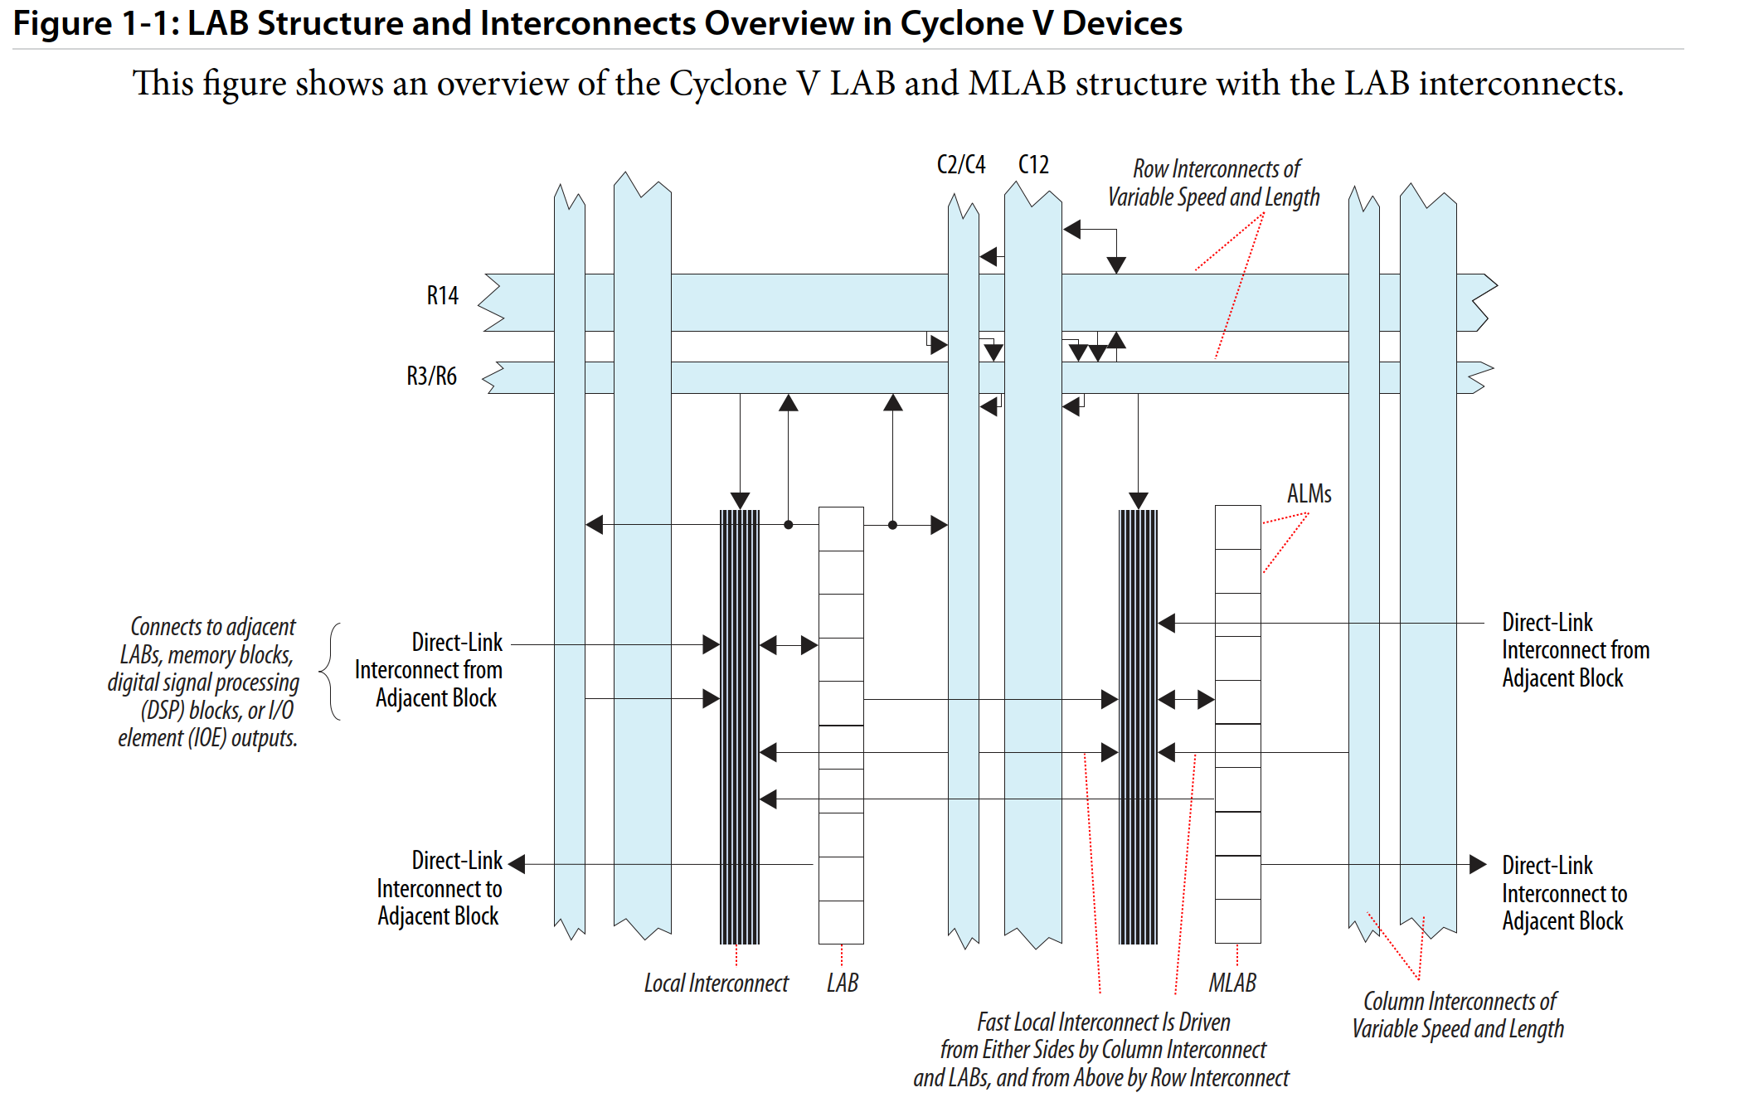
LAB/MLAB interconnections
LAB (logic array blocks)
Interconnections

Slide 75
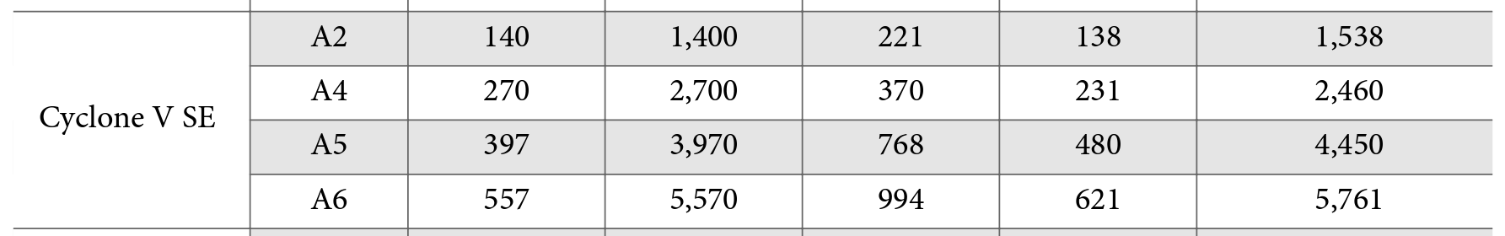
Embedded Memory Blocks
10 Kb M10Kblocks— ideal for larger memory arrays while still providing a large number of independent ports.
640 bit MLABs—enhanced memory blocks ideal for wide and shallow memory arrays.
  shift registers for DSP applications,
  wide shallow FIFO buffers
  filter delay lines
Notes:
Ulteriori informazioni su tempi e modalità di accesso, gestione dei conflitti per Dual Port, configurazioni consentite, vedasi Manuale

Slide 76
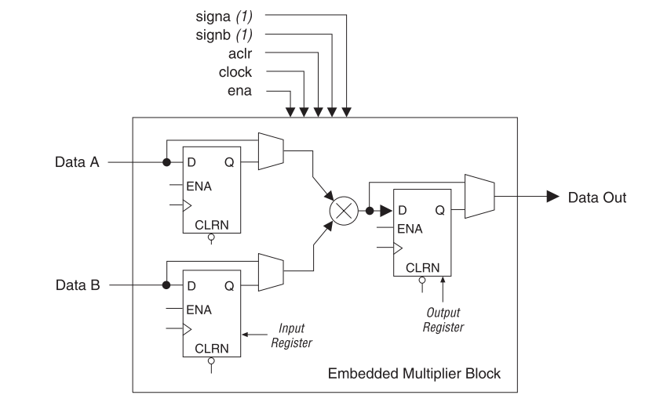

Embedded Multipliers in Cyclone II
Configurable as:
  1 Multiplier 18x18
  2 Multipliers 9x9
Up to 250MHz
Input/output registers avaliable
Signed/Unsigned operation

Slide 77



Variable-Precision DSP Block

Slide 78


Variable-Precision DSP Block

Slide 79


Variable-Precision DSP Block
Configuration as independent multipliers

Slide 80

Variable-Precision DSP Block
Complex Multiplier

Slide 81


Variable-Precision DSP Block
Multipy & Add Mode

Slide 82




Variable-Precision DSP Block
Systolic FIR Mode (27 Bits)
Notes:
Struttura sistolica (o per meglio dire in pipeline)
Shift registers messi in parallelo a 27 bits (1 solo ciclo di clock)

Slide 83

Variable-Precision DSP Block
Systolic FIR Mode a 27 bits
Notes:
Nota: nel caso della doppia moltiplicazione parallela il registro di ingresso ci mette 2 cicli di clock per ogni shift del campione. Ma poiché ingressi ed uscite sono pilotati dal medesimo clock questo implica che l’uscita debba essere «sottocampionata» ovvero deve metterci, come l’ingresso 2 cicli di clock per ogni campione. Inoltre dei deu campioni in ingresso il secondo è già disponibile all’uscita dello shift register in ingresso già dopo un ciclo, per questo esso (ed il suo coefficiente) vengono ritardati di un ciclo per sincronizzarsi con i dati presenti sul secondo moltiplicatore.

Slide 84

Variable-Precision DSP Block
Systolic FIR Mode (18 bit)
Notes:
Struttura sistolica (o per meglio dire in pipeline)
Shift registers messi in cascata a 18 bits (possibili 4 cicli di clock)

Slide 85

Variable-Precision DSP Block
Systolic FIR Mode a 18 bits
Notes:
Nota: nel caso della doppia moltiplicazione parallela il registro di ingresso ci mette 2 cicli di clock per ogni shift del campione. Ma poiché ingressi ed uscite sono pilotati dal medesimo clock questo implica che l’uscita debba essere «sottocampionata» ovvero deve metterci, come l’ingresso 2 cicli di clock per ogni campione. Inoltre dei due campioni in ingresso il secondo è già disponibile all’uscita dello shift register in ingresso già dopo un ciclo, per questo esso (ed il suo coefficiente) vengono ritardati di un ciclo per sincronizzarsi con i dati presenti sul secondo moltiplicatore.

Slide 86



Clock Networks
Cyclone SE A5
  16 Single-ended or 8 Double-ended input Pins
  Global clock Networks GCLK =16
  Regional clock Networks RCLK = 66 (Dual region options)
  Periphery clock Networks PCLK = 18
GCLK
RCLK
PCLK

Slide 87

Clock distribution Nets on Xilinx
High speed
Low skew
4 distribution nets
4 dedicated input PADS
4 dedicated Global buffers with inputs or
  from clock pad
  from internal signal

Slide 88




Clock Networks
Notes:
Non basta un semplice AND per disabilitare il clock, ci vuole un sistema di sincronizzazione che garantisca l’abilitazione/ disabilitazione sincronizzata.

Slide 89

Clock Networks
Spine Clocks (30 Section clock per quadrant)
Clock Sources:
  Input Pins (Dedicated Pins with High fan-out)
  PLL Outputs
  High Speed Serial Interfaces (HSSI)
  Internal Logic

Slide 90
PLL (teoria)
Phase
Detection
Low Pass
Filter
VCO
Frequency
Divider
Phase Detection: fornisce un segnale proporzionale allo sfasamento tra i segnali in ingresso
Low Pass Filter: integra le variazioni del segnale precedente
VCO: oscillatore locale controllato in tensione
Freq. Divider (eventuale): utile per modificare la freq. del segnale in uscita

Slide 91

Digital Phase Frequency detector

Slide 92
PLL (applicazioni)
Analogiche:
  Ricostruzione della “portante” da un segnale modulato
  Demodulatore FM (il segnale in ingresso al VCO è il segnale demodulato)
  Sintetizzatore di frequenza (in ingresso si mette un segnale stabile e usando il divisore si possono sintetizzare segnali a frequenza più elevata)
Digitali
  Recupero del clock (da un segnale digitale sincrono)
  Deskewing o Riallineamento del clock
  Generazione di clock a diversa frequenza e distribuzione

Slide 93

Cyclone II - PLL
Clock Multiplication and Division: Using freq. dividers (m/n)
Phase Shift (delay compensation)
Programmable Duty Cycle: Using C0,C1,C2
Clock Outputs: 3 for global clock nets and 1 to a dedicated Out Pin
Manual clock switchover: to switch between different sources
Lock signal available
Clock feedback modes: zero delay, normal mode, no compensation mode
Control signals: pllenable, areset, pfdena

Slide 94

PLL

Slide 95
PLL
Cyclone V PLLs provide general-purpose clocking as well as support for the following features:
  Clock multiplication and division
  Programmable phase shifting
  Programmable duty cycle
  Up to nine internal clock outputs
  Clock outputs for differential I/O support
  Manual clock switchover
  Gated lock signal
  Control signals

Slide 96
I/O Features in Cyclone V
Single-ended, non-voltage-referenced, and voltage-referenced I/O standards
Low-voltage differential signaling (LVDS), RSDS, mini-LVDS, HSTL, HSUL, and SSTL I/O standards
Serializer/deserializer (SERDES)
Programmable output current strength
Programmable slew rate
Programmable bus-hold
Programmable pull-up resistor
Programmable pre-emphasis
Programmable I/O delay
Programmable voltage output differential (VOD)
Open-drain output
On-chip series termination (RS OCT) with and without calibration
On-chip parallel termination (RT OCT)
On-chip differential termination (RD OCT)
High-speed differential I/O support

Slide 97


I/O Banks Locations

Slide 98

I/O Buffer and Registers
The I/O elements (IOEs) in Cyclone® V devices contain a bidirectional I/O buffer and I/O registers to support a complete embedded bidirectional single data rate (SDR) or double data rate (DDR) transfer.

Slide 99

Half Data Rate – Output Register

Slide 100

Half Data Rate – Input Register

Slide 101

Programmable Pre-Emphasis
At a high frequency, the slew rate may not be fast enough to reach the full V_{OD} level before the next edge, producing pattern-dependent jitter. With pre-emphasis, the output current is boosted momentarily during switching to increase the output slew rate.

Slide 102
Hard Memory Controller
The Cyclone® V devices feature dedicated hard memory controllers. You can use the hard memory controllers for LPDDR2, DDR2, and DDR3 SDRAM interfaces. Compared to the memory controllers implemented using core logic, the hard memory controllers allow support for higher memory interface frequencies with shorter latency cycles.
The hard memory controllers use dedicated I/O pins as data, address, command, control, clock, and ground pins for the SDRAM interface. If you do not use the hard memory controllers, you can use these dedicated pins as regular I/O pins.

Slide 103

Multitrack Interconnections
Connections between LEs, M4K, multipliers, device I/O pins
Fast Local Interconnect
Row interconnections
  Direct link interconnects between LABs and adjacent blocks
  R4 Interconnects traversing four blocks to the right or left
  R24 interconnects for high-speed access across the length of the device

Slide 104

Multitrack Interconnections
Columns interconnections
  Register chain interconnects within an LAB
  C4 interconnects traversing a distance of four blocks in an up and down direction
  C16 interconnects for high-speed vertical routing through the device

Slide 105


Connections

Slide 106
FPGA Configuration

Slide 107
Generalità
La memorizzazione dei dati è di tipo SRAM (Volatile)
Una FPGA DEVE essere configurata ad ogni accensione
  Vi sono diversi metodi di programmazione
    Active Serial (AS) a 100 MHz necessario un chip di memoria seriale
    Passive Serial (PS) necessario un dispositivo “master”
    Fast Passive Parallel (FPP) a 8 o 16 bits ( 32 bits ???)
    CvP (Conf. Via Protocols) via PCIe
    JTAG (protocollo dedicato)
  Il metodo di programmazione dipende dallo stato di 5 appositi piedini : MSEL[4..0]

Slide 108

Modalità di Programmazione

Slide 109

Dispositivi di Memoria
Esistono in commercio opportuni dispositivi di memoria per interfacciarsi facilmente all’FPGA
  EPCS : Single Output (1x)
  EPCQ : Quad Output (4x)

Slide 110

Active Serial (AS)
L’FPGA svolge un ruolo attivo nella programmazione
Si interfaccia tramite 4 Pin alla memoria seriale
  DCLK (genera il clock)
  nCS (pilota il chip select)
  ASDI (Dati di controllo)
  DATA (riceve i dati)
Si interfaccia eventualmente con
l’ambiente esterno attraverso
  nSTATUS
  CONF_DONE
  nCONFIG
  Che hanno funzione sia di ingresso (per ricevere comandi) che di uscita (per segnalare lo stato o eventuali errori)
  nCE (chip enable)

Slide 111

Configuration Sequence

Slide 112
Fasi di Programmazione
Power UP
  Attende che i valori di tensione superino una certa soglia e tiene nCONFIG basso
Reset Stage
  La FPGA resetta il suo stato
  La FPGA abbassa nSTATUS e CONF_DONE
  Mette in Tri-state tutti i PIN di I/O con deboli resistenze di pull-up
  Dopo un tempo programmato attraverso MSEL rilascia nSTATUS se questo assume il valore alto (con resistenza di pull-up) va alla fase successiva.
Configuration Stage (modalità AS)
  Tramite oscillatore interno genera DCLK
  Abbassa nCS0 (per abilitare la memoria)
  Genera i segnali di controllo tramite ASDi
  Dopo aver ricevuto tutti i dati rilascia CONF_DONE. Se questo assume il valore alto (con resistenza di pull-up) va alla fase successiva.

Slide 113
Fasi di Programmazione
Inizialization Stage
  Il clock di inizializzazione può essere generato tramite generatore interno o prelevato dall’esterno tramite il piedino CLKUSR. Questo piedino può essere usato per controllare l’inizializzazione (l’inizializzazione è ultimata dopo 299 cicli)
  Si può sfruttare (opzionale – via software) il piedino INIT-DONE per ottenere la segnalazione che la fase di inizializzazione è ultimata
User Mode
  Tutti i piedini di I/O prendono la loro funzione definitiva
  Si può nuovamente ri-programmare l’FPGA abbassando per almeno 2us nCONFIG.
Errori
  Se durante la configurazione viene rilevato un errore si abbassa nSTATUS e CONF_DONE rimane basso.
  Se via Software è stata attivata l’opzione “Auto-restart configuration after error” L’FPGA resetta la memoria con un impulso su nCS0 e ricomincia

Slide 114

Multiple Device Configuration (AS + PS)
Una sola memoria
Il primo Dispositivo funziona da master, controlla il flusso di dati e l’attivazione del secondo dispositivo e funziona in AS
Tutti gli altri dispositivi funzionano in PS
Grazie a CONF_DONE condiviso tutti i dispositivi si inizializzano contemporaneamente

Slide 115

Passive Serial (PS)
L’FPGA ha un ruolo passivo
Il flusso di dati viene controllato da un dispositivo esterno (es. una CPLD o un microprocessore)
L’FPGA interagisce con esso tramite nSTATUS e CONF_DONE

Slide 116

Multi Devices (PS)

Slide 117

JTAG
Il protocollo JTAG, nato per la testabilità dei circuiti ha accesso a tutti i piedini, può pertanto essere impiegato per programmare e controllare il dispositivo
  Es. può controllare i piedini CONF_DONE o nSTATUS durante la configurazione
Impiega 4/5 piedini dedicati

Slide 118

Programming EPC
E’ possibile riprogrammare la memoria seriale
  Attraverso protocollo JTAG
  Attraverso Active Serial

Slide 119

Programming EPC
DE1-SOC monta una EPCS128 (Quad?) configurabile via JTAG
Si utilizza Serial Flash Loader
  una soft IP che interfaccia il protocollo JTAG con l’interfaccia Serile della FLash

